Slide 1
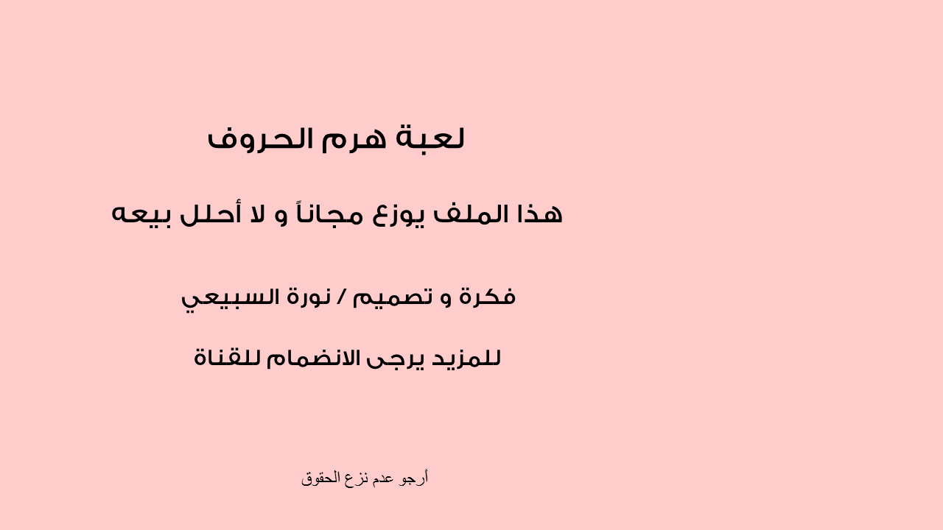
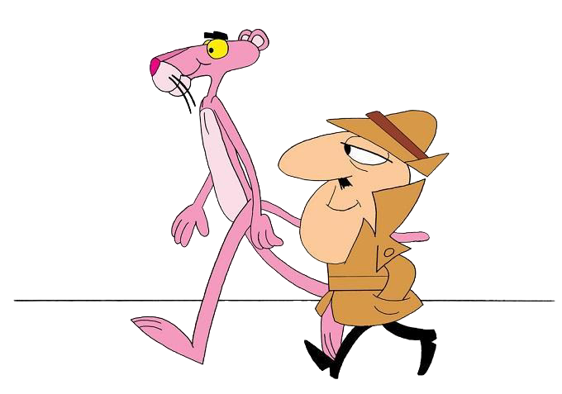
الاعداد والتعديل وفاء المطيري

Slide 2
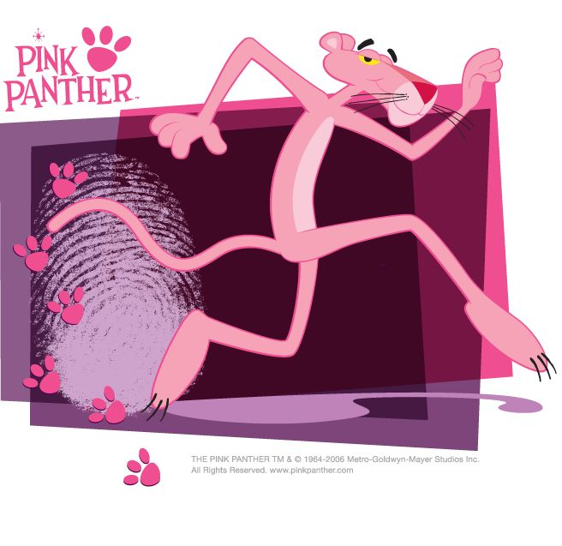
استراتيجية التعلم باللعب

Slide 3
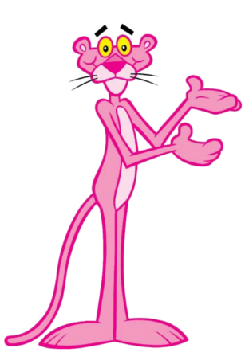

يوجد أربع أسئلة تحت الحروف و نجمة ذهبية واحدة و مكافأة فمن منكم يا أبطال سيجدها ؟
ل
أ
ج
س
غ
ع

Slide 4
ما ضد كلمة واسعة
عودة
خطأ
صح

Slide 5
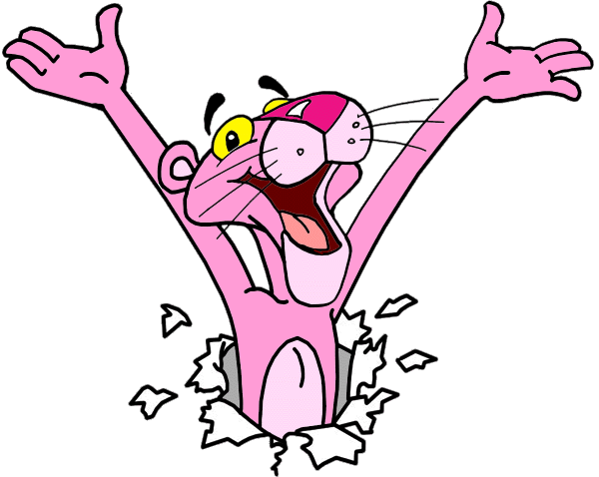

صح
عودة

Slide 6
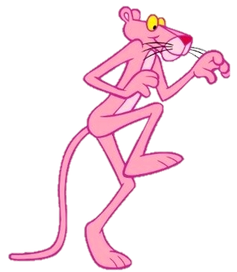
خطأ
عودة

Slide 7
ما ضد كلمة أرشد
عودة
خطأ
صح

Slide 8
ما ضد كلمة قليلة
عودة
خطأ
صح

Slide 9
ما ضد كلمة استقبل
عودة
خطأ
صح

Slide 10
حصلت على مكافأة
عودة

Slide 11

عودة
حصلت على نجمة ذهبية بدون سؤال

Slide 12
شاكرة لكم تفاعلكم
أيها الأبطال

